Slide 1
Козловский фестиваль карельской культуры «OMA RANDA»
Спировский район
село Козлово

Slide 2
НОМИНАЦИЯ
Лучшее туристическое событие по поляризации народных традиций и промыслов( фестивали этнографические и фольклорные, фестивали по сохранению народно-художественных промыслов)

Slide 3
Организаторы
Администрация Спировского района Тверской области;
Администрация Козловского сельского поселения Спировского района Тверской области;
При поддержке Министерства туризма Тверской области

Slide 4
Дата и место проведения
14 июля 2018 года
с.Козлово Спировского района Тверской области

Slide 5
Статус мероприятия
Межрегиональное мероприятие.
В фестивале приняли участие гости из г. Москва, г. С.Петербург, г.Тверь, муниципальных образований
Тверской области

Slide 6
Количество участников
количество участников фестиваля - более 2000 человек.
Учет посетителей велся с помощью выдачи на входе карельских разговорников и иконок священномученика Алексия Сибирского

Slide 7
Концепция мероприятия
Цель мероприятия - возрождение и прославление карельской культуры, привлечение туристов и паломников для изучения быта малых народов финно-угорской группы, поднятие престижа сельского туризма и привитие молодому поколению гордости за свою землю и за своих предков.

Slide 8
Концепция мероприятия
Задачи мероприятия:
1. Актуализация перспективы развития карельского этноса в Тверском регионе.
2. Налаживание и укрепление партнерских связей в реализации совместных проектов между активными и инициативными сообществами с целью развития карельской культуры в Спировском районе.
3.Укрепление и развитие культурных связей между творческими коллективами муниципальных образований Тверской области, других регионов РФ и зарубежья.
4.Формирование здорового образа жизни.

Slide 9
Описание мероприятия
Более 400 лет проживают в Спировском районе карелы. Карельский народ на протяжении веков славился трудолюбием и выносливостью, упрямством, душевностью и отзывчивостью, бережно хранящим свою культуру, язык, обычаи и традиции. Благодаря рукам, заботам, умению и верности родному краю жива российская глубинка.
В ознаменование 400 –летия переселения карел на Тверскую землю, 15 июля 2017 года в селе Козлово состоялся первый фестиваль карельской культуры «Oma randa» («Родной край»).

Slide 10
Описание мероприятия
В этом году на фестивале выступили гости из Москвы, С. Петербурга Твери, а также муниципальных образований Тверской области. Во второй раз в мероприятии принял участие летний палаточный инклюзивный лагерь «Вместе» для семей, имеющих детей с синдромом Дауна, организаторами которого выступают Православный приход с. Козлово, карельский культурно-просветительский центр «Oma randa», студия танцев для детей с синдромом Дауна «Танцующий дом» г. Москва, участники которого выступили на открытии I Открытых летних карельских игр. Гостями фестиваля также стали участники 14 Фестиваля традиционных ремёсел и социокультурных проектов «Наследие» по сохранению памятников духовного и культурного наследия Тверских карел, организованного при поддержке Православного прихода с. Козлово, карельского культурно-просветительского центра «Oma randa», Всероссийского общества охраны памятников истории и культуры г. Москвы и г. Твери и при поддержке различных учебных заведений г. Москвы и С. Петербурга.

Slide 11
Описание мероприятия
В программе фестиваля: освящение часовни в д. Большое Плоское и крестный ход с иконой священномученика Алексия Сибирского пресвитера Козловского, написанной на горе Афон(Греция), принявшего мученическую смерть в 1937 году, знавшего карельский язык; выставки местных и приглашенных мастеров, мастер-классы , торговля изделиями народного промысла, карельские спортивные и массовые игры, хороводы, карельская национальная кухня, выступление местных творческих коллективов и коллективов из Твери, Москвы, С.Петербурга, театрализованное представление и многое другое. Были организованы зоны питания и отдыха, а также детская зона, где дети смогли поиграть в карельские игры, посмотреть карельскую сказку, спеть песни на карельском языке. Фестиваль собрал и объединил людей разных поколений и интересов, подарил всем радость встречи. Участники фестиваля смогли познакомиться с историей, самобытными обычаями, культурой и языком тверских карел.

Slide 12
Описание мероприятия Легенда
По легенде 400 лет назад карелы пришли на нашу землю и основали селение на территории сегодняшнего села Козлово. Благодаря, стадам коз, которые они гнали с собой, этим неприхотливым животным, которые питаются травой, ветками и корой деревьев, сухими берёзовыми вениками, люди смогли выжить и добраться до наших Тверских земель. А благодаря случайно отбившимся от стада животным люди обнаружили богатые ягодами и грибами леса, плодородные земли и озера с рыбой. Так и обосновались карелы на нашей земле, а селение свое назвали Козлово .
С тех пор отношение к этим животным здесь особенное. Фигура козы (по-карельски – Чиба) у карел считается оберегом. А в с.Козлово даже есть деревянная скульптура Козла , которая, по мнению местных жителей, приносит удачу и благополучие всем кто к ней прикасается.

Slide 13
Описание мероприятия
Расстояние от Федеральной трассы М – 10 до места проведения мероприятия 52 км. Дорожное покрытие асфальтовое в удовлетворительном состоянии.
Расстояние от ж/д вокзала и автовокзала 40 км. В день проведения фестиваля были организованы дополнительные рейсы автобусов до с. Козлово и обратно.
Гости фестиваля также могли доехать до места назначения на такси.
Мероприятие прошло на поляне около соснового бора перед въездом в с.Козлово.
Размер площадки – более 1 га.
Площадка расположена рядом с автомобильной дорогой Спирово-Козлово. Имеются территории для парковки автомобилей и автобусов. В 50 метрах остановка общественного транспорта.

Slide 14
Описание мероприятия
Во время мероприятия работали две сцены.
В соответствии с программой фестиваля
сцена №1 работала с 12:00 до 15:00, далее на сцене №1 проводились подготовительные мероприятия для вечерней программы.
Сцена № 2 работала с 15:00 до 18:00.
В 18:00 возобновила работу сцена №1, началась вечерняя программа, которая продолжилась до 24:00.

Slide 15
Описание мероприятия
Фестиваль начался с освящения часовни в д. Б.Плоское и Крестным ходом
Торжественная часть началась с подъема официального флага фестиваля под гимн
«OMA RANDA»
Фестиваль продолжился театрализованным представлением «Сказание козловских карел, в котором была показана история происхождения села Козлово
В процессе представления выступили карельские коллективы

Slide 16
Описание мероприятия Чиба-Чилаут-зона
В релакс- зоне можно было отдохнуть на удобном диване ( мебель в стиле лофт) или приобрести коврик и устроиться прямо на траве. Здесь можно было попробовать фирменные коктейли: «Сидорова коза», «Коза Дереза» «Коза ностра», «Коза нова», «Братец Иванушка», «Рожки да ножки», «Коза Лось», «Коза бодатая», «Любовь зла», «Глю Коза», «Отставной козы барабанщик» и другие. Желающим были также предложены фиточаи от местного производителя.

Slide 17
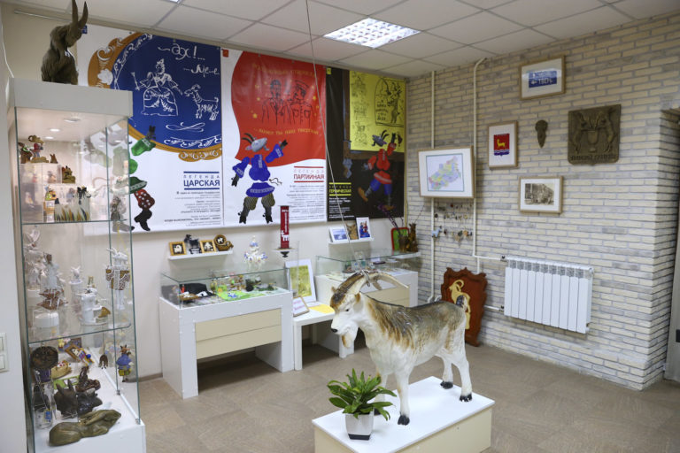
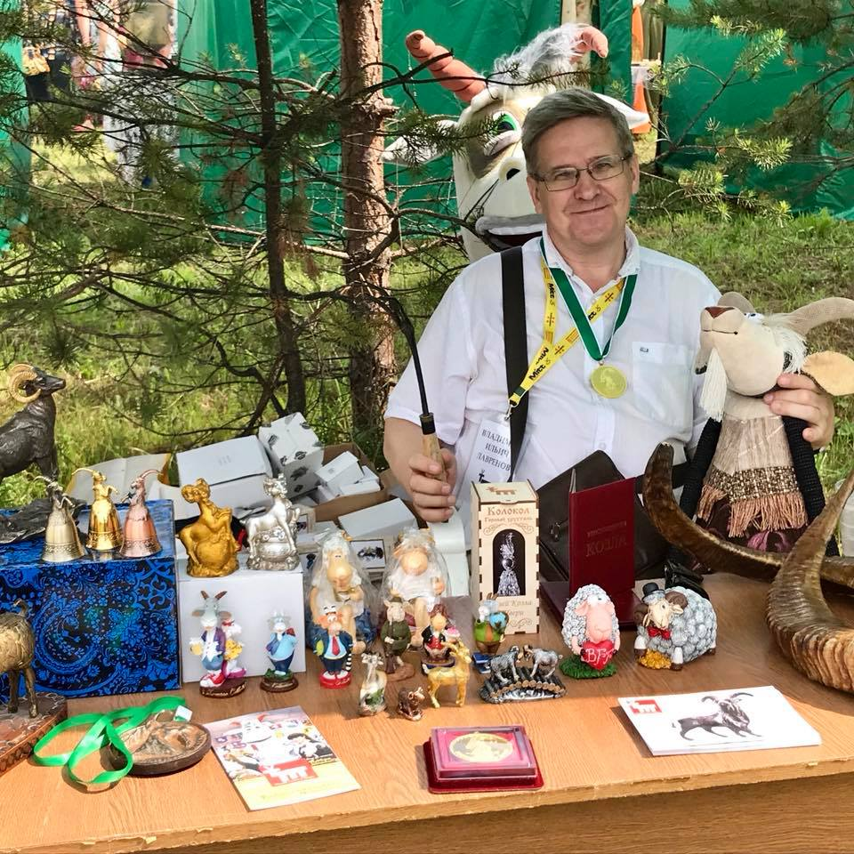
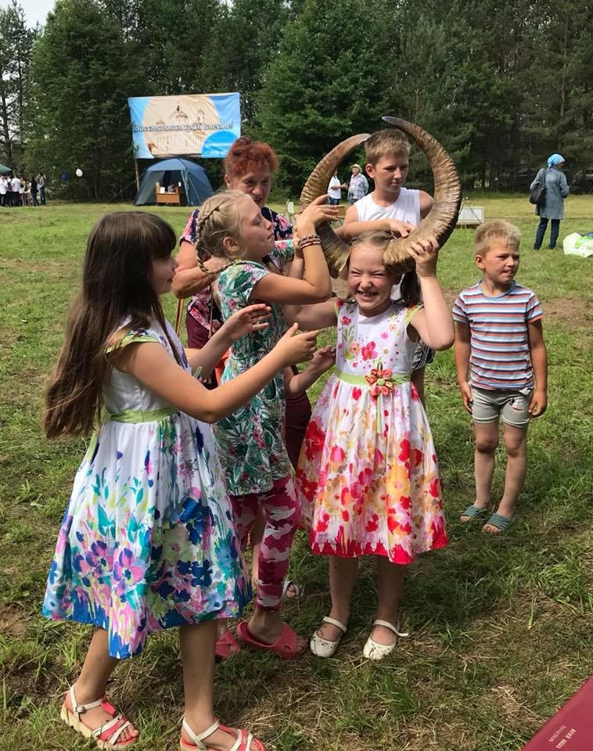
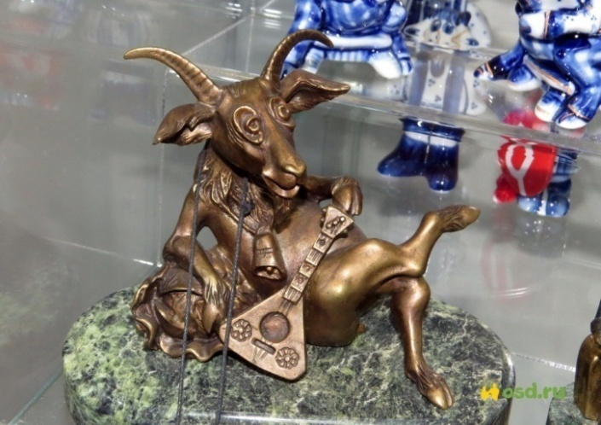
Описание мероприятия
В работе фестиваля принял участие Тверской музей Козла

Slide 18
Описание мероприятия Детский Чиба-парк
Работал детский Чиба - парк, где мастера аквагрима превращали деток в козлят, дети посмотрели постановку «Волк и семеро козлят», поиграли в подвижные игры с аниматорами, приняли участие в мастер-классах, покормили настоящих коз в сельском зоопарке, фотографировались , а родители смогли приобрести для своих детей мягкие игрушки, воздушные шары, сладости, в том числе брендовые : «Козюльки» и «Козленцы».

Slide 19
Описание мероприятия I Открытые летние карельские спортивные игры в с.Козлово
В рамках фестиваля прошли I Открытые летние карельские игры в с.Козлово. Церемония открытия игр начилась с поднятия флага игр и исполнения гимна тверских карел.
В программе следующие игры: кююккя, лапта, карельский волейбол. Завершились игры забегом на 1,5 км в сосновом бору.
Участниками игр стали команды сельских поселений, инклюзивного лагеря «Вместе», социокультурного проекта «Наследие». Победителям вручены медали и памятные подарки.

Slide 20
Описание мероприятия Эмблема I Открытых летних карельских игр в с.Козлово

Slide 21
Описание мероприятия
На спортивных площадках была предоставлена возможность всем желающим попробовать свои силы в выполнении норм ГТО, а также «забить козла» в домино.
прошла квест – игра «По козловским тропам»

Slide 22
Описание мероприятия Фолк-рок фестиваль
Во время вечерней программы на сцене выступили коллективы из г.Москва:
Группа «Воскресный клуб», группа «МимоНот», группа «Ихтис», группа «Во времени», группа «Лады», группа «Композит»

Slide 23
Описание мероприятия Зона для фотографирования
Фотографирование в карельских костюмах.
Фотографирование с ростовыми фигурами.
Работа профессионального фотографа.
Изготовление фотографий на месте.

Slide 24
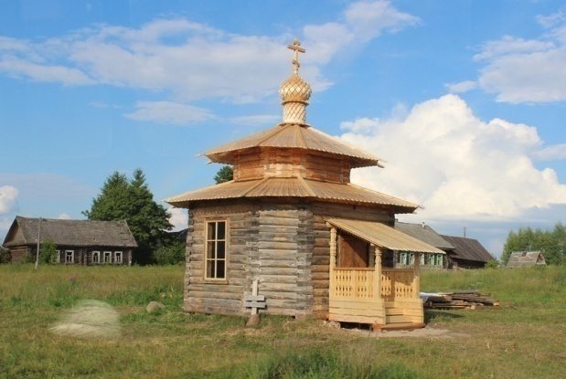
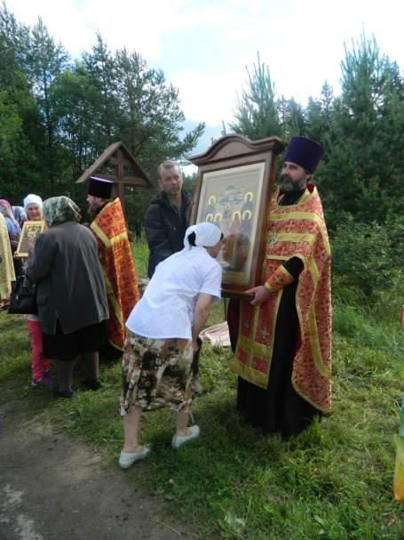
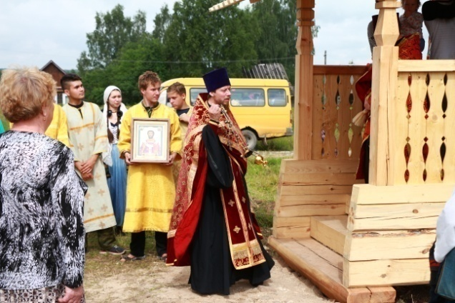
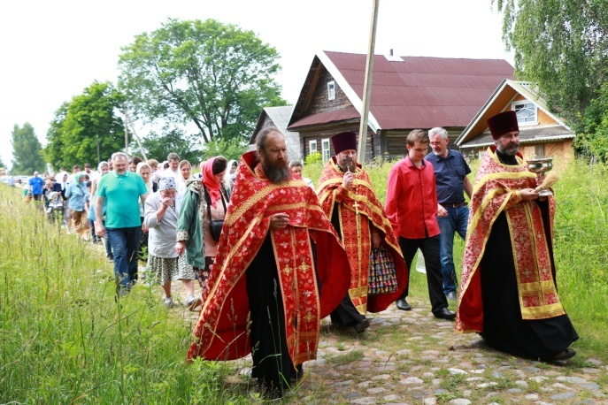
Описание мероприятия Освящение часовни и крестный ход

Slide 25
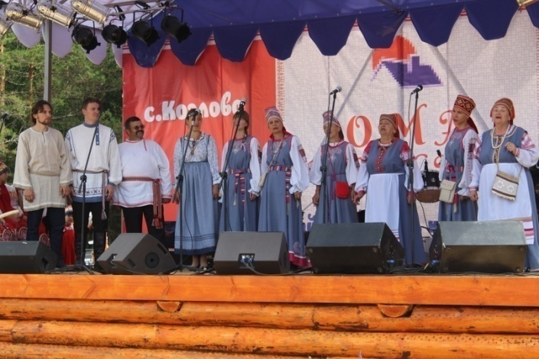
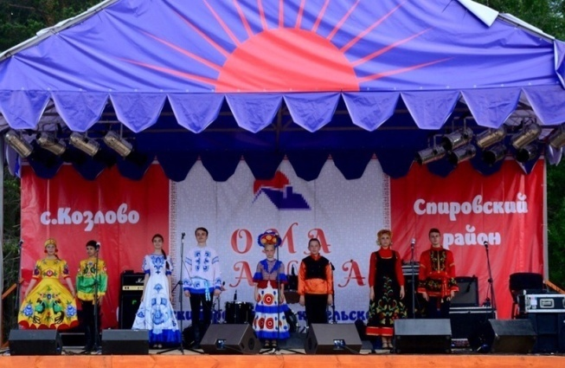
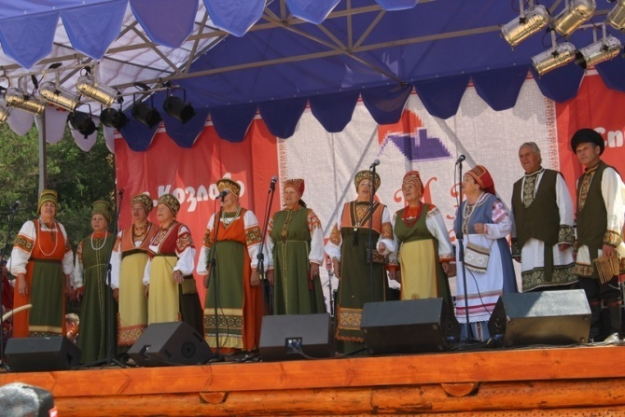
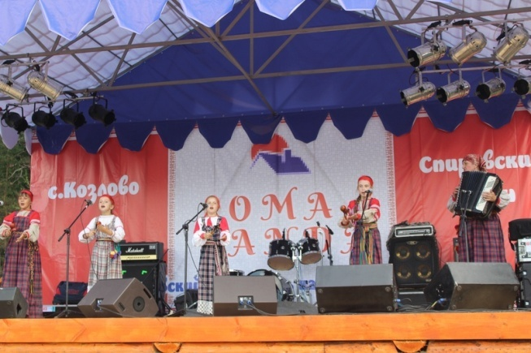
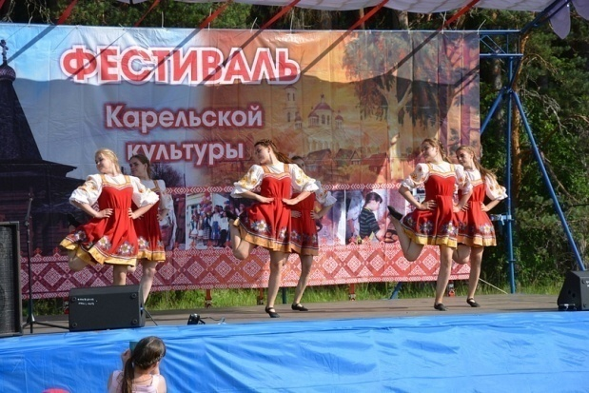
Описание мероприятия
Выступления творческих коллективов

Slide 26
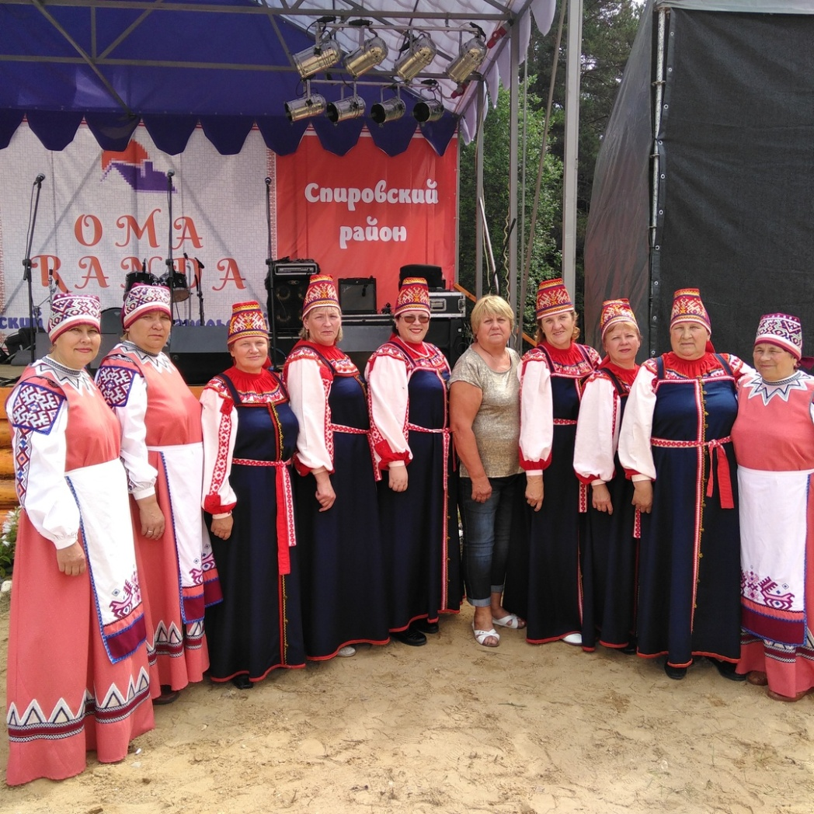
Описание мероприятия
Выступления творческих коллективов

Slide 27
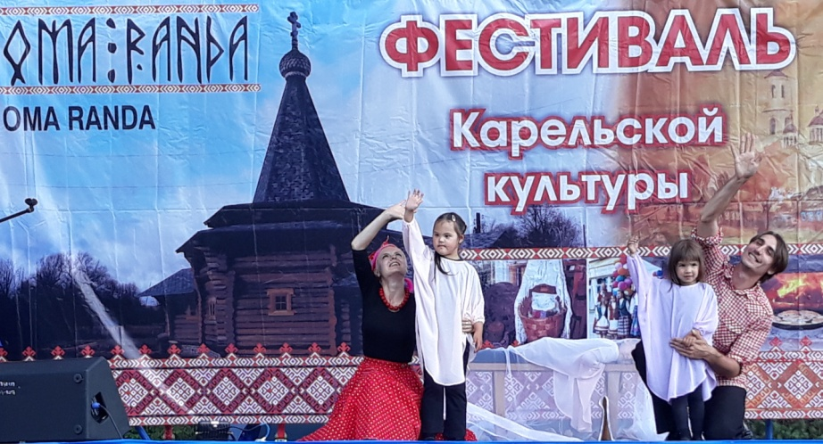
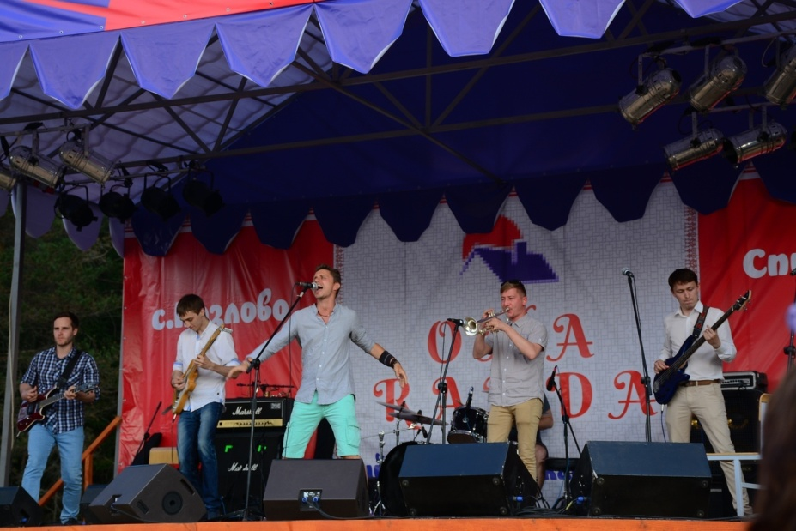
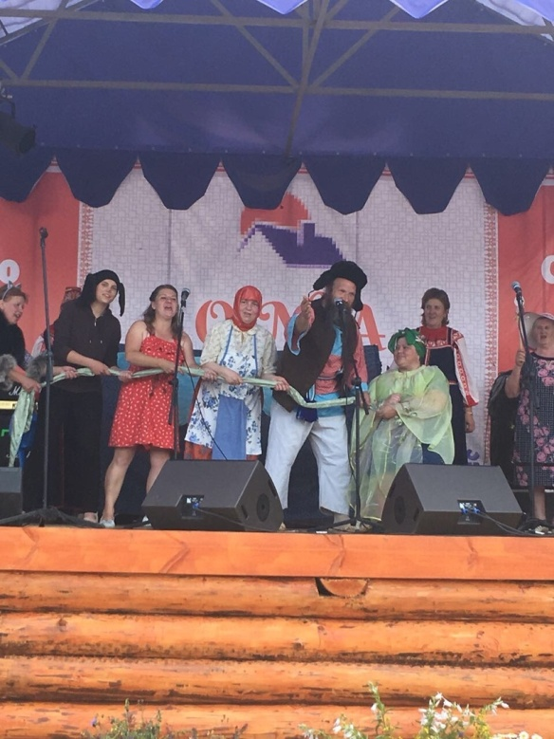
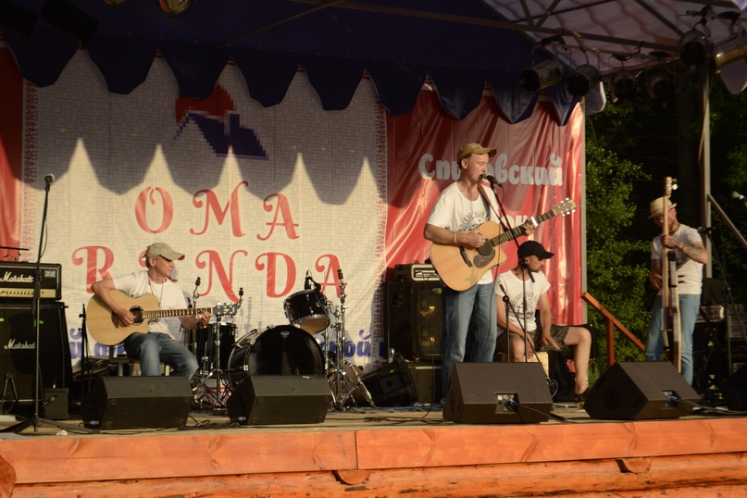
Описание мероприятия
Выступления творческих
коллективов

Slide 28
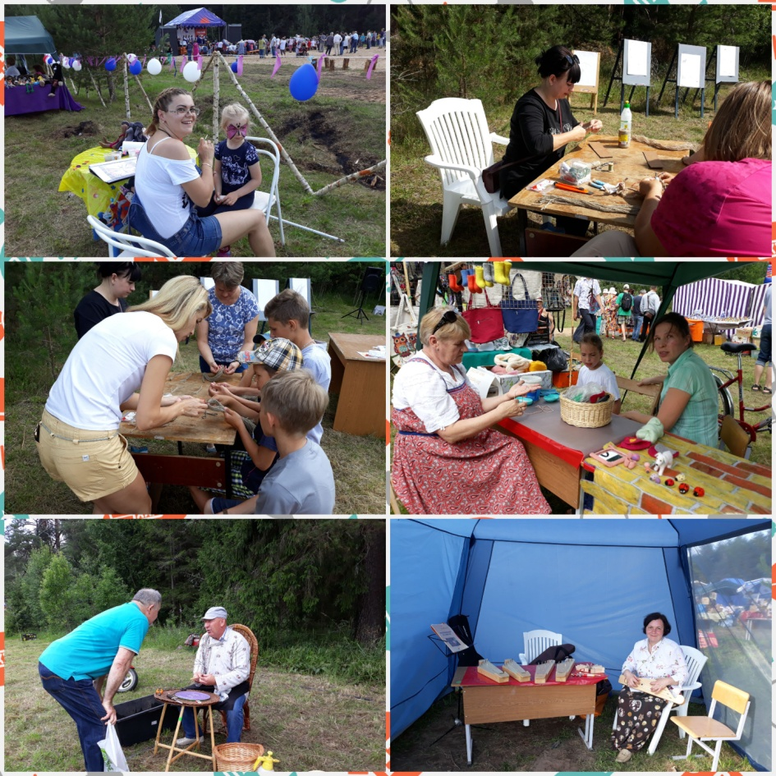
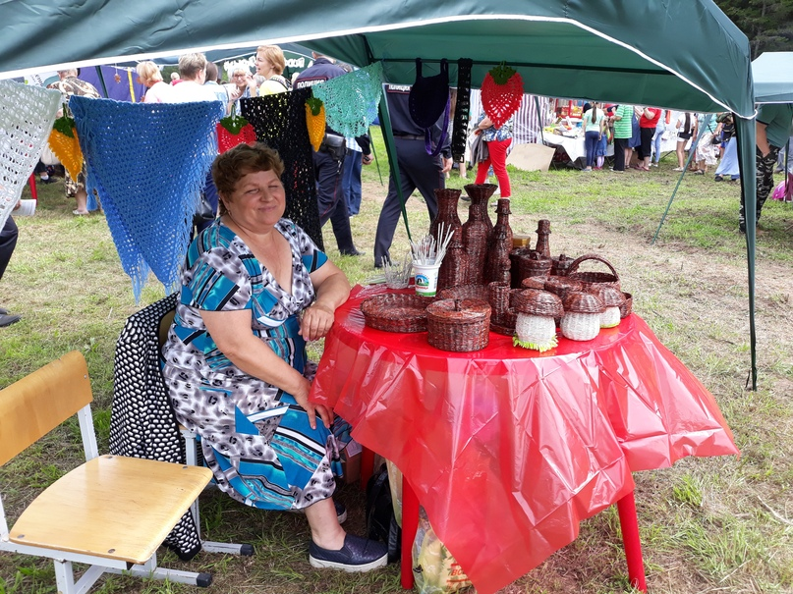
Описание мероприятия
Мастер- классы

Slide 29
Описание мероприятия
Мастер- классы

Slide 30
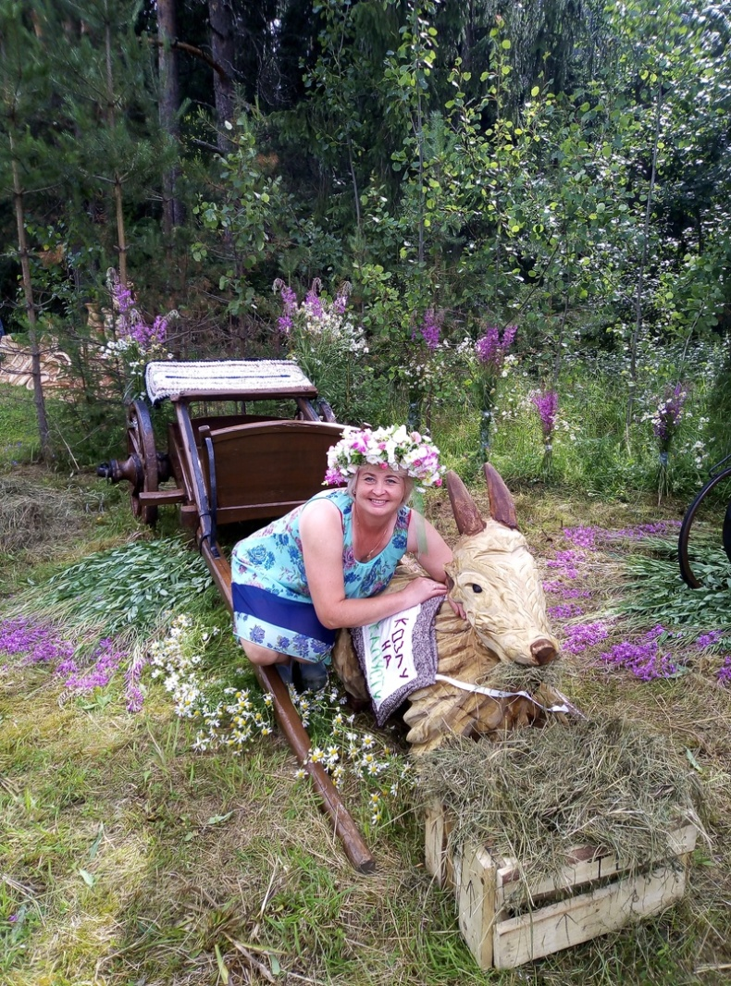
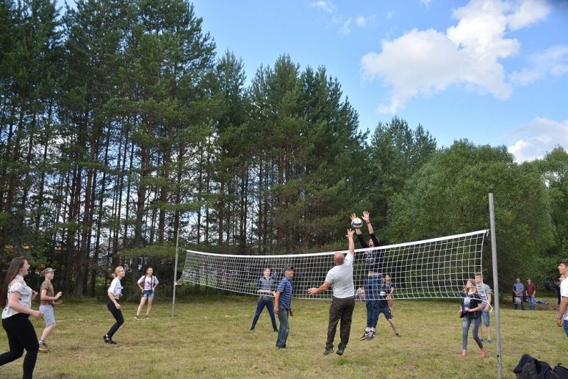
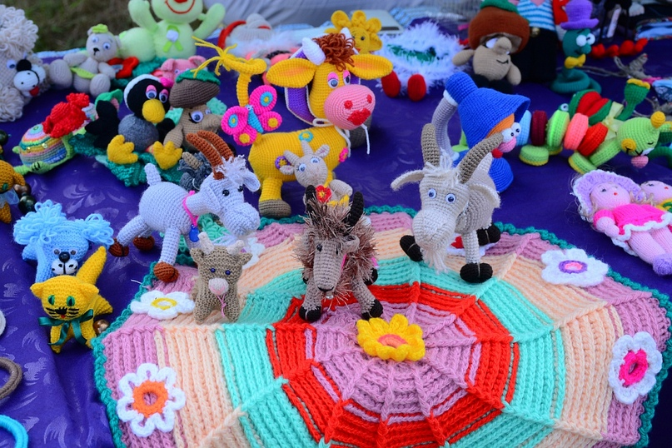
Описание мероприятия

Slide 31
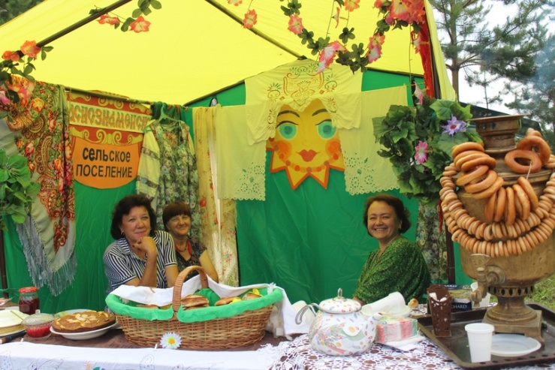
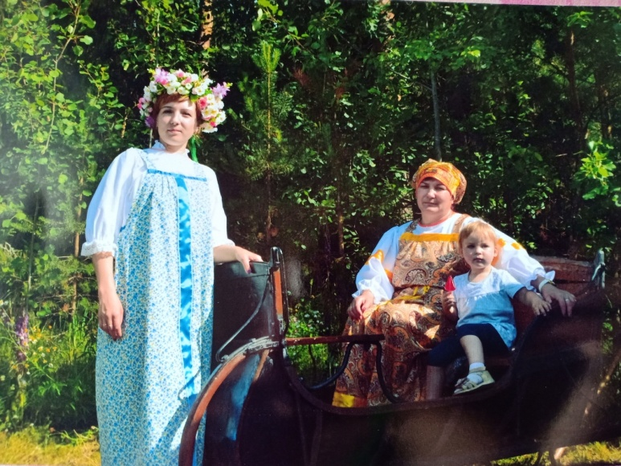
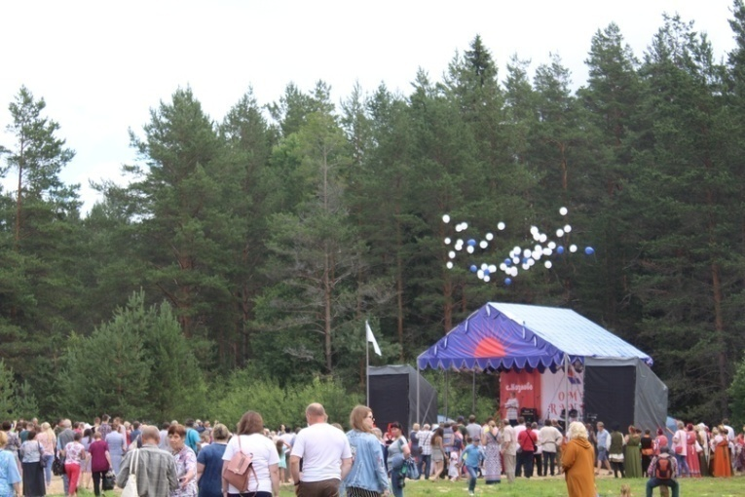
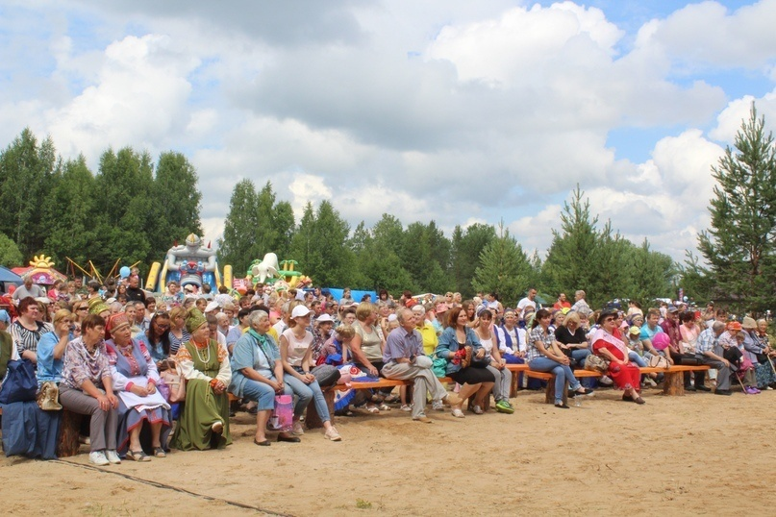
Описание мероприятия

Slide 32
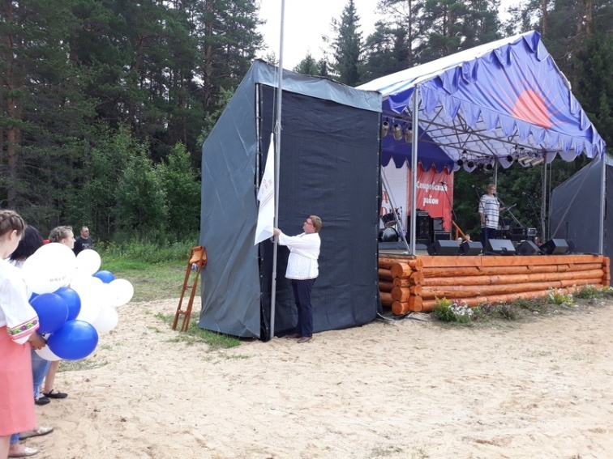
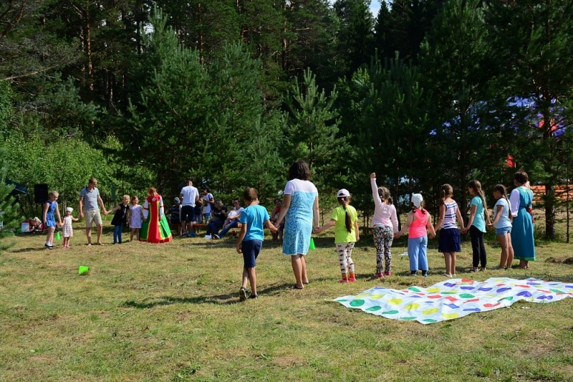
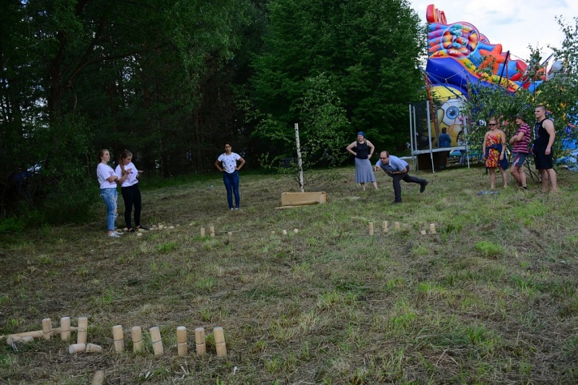
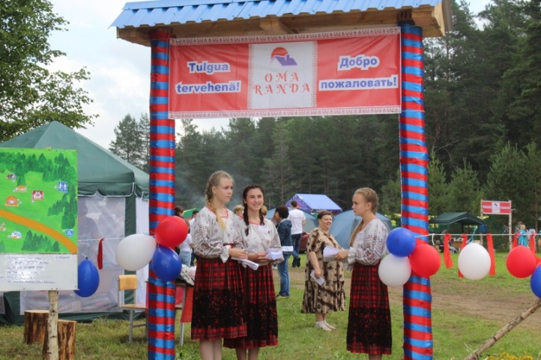
Описание мероприятия

Slide 33
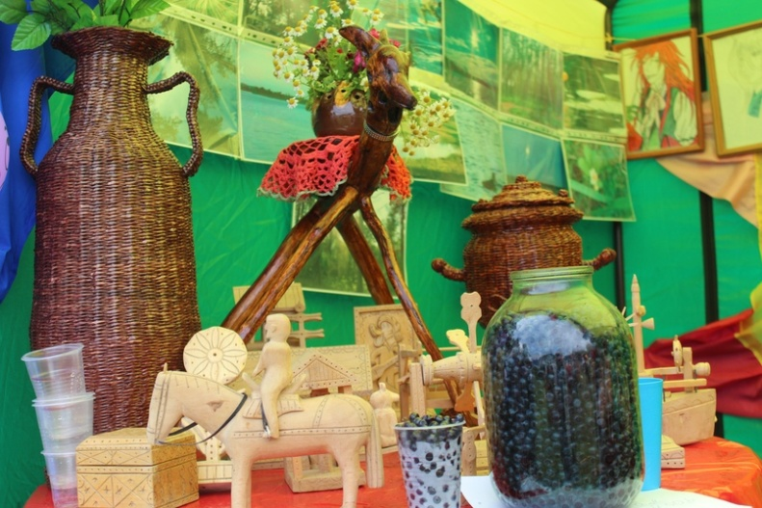
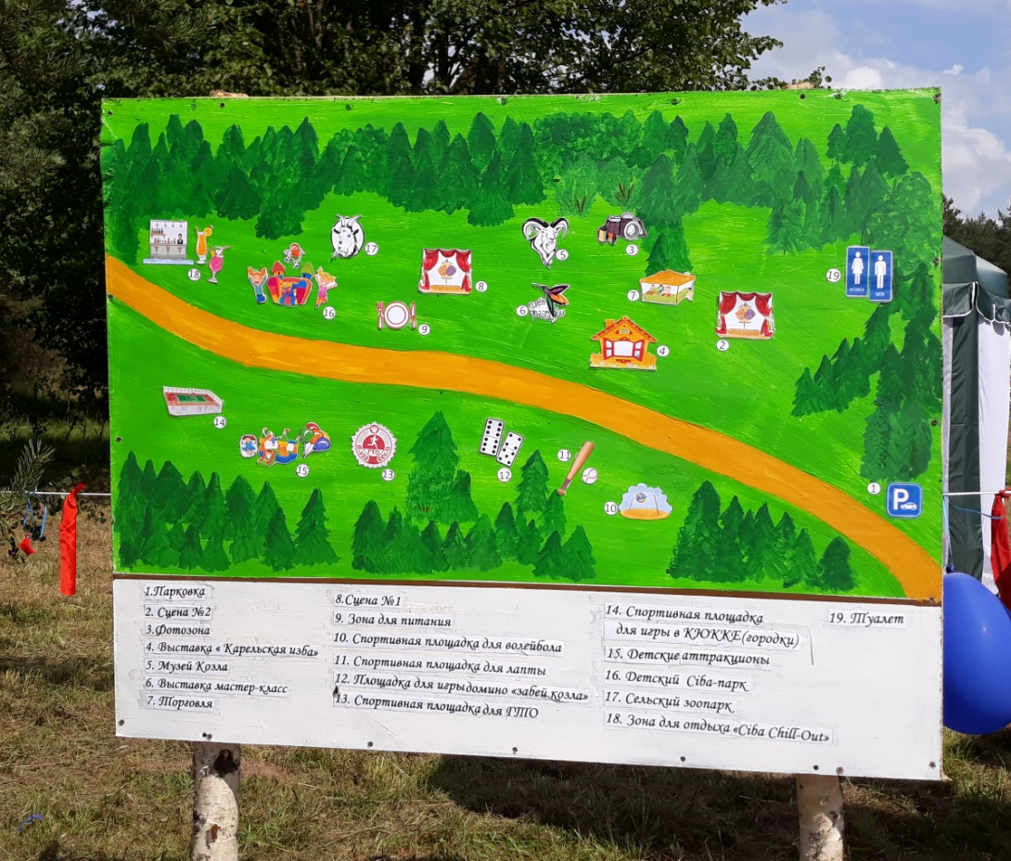
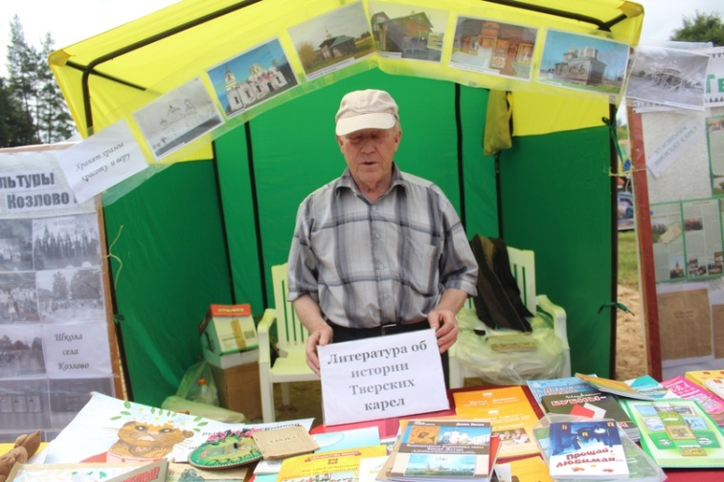
Описание мероприятия

Slide 34
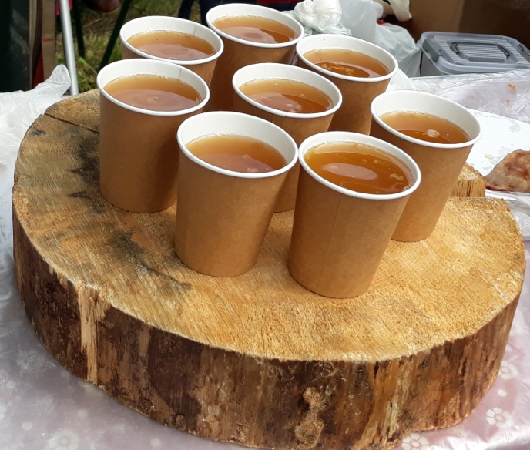
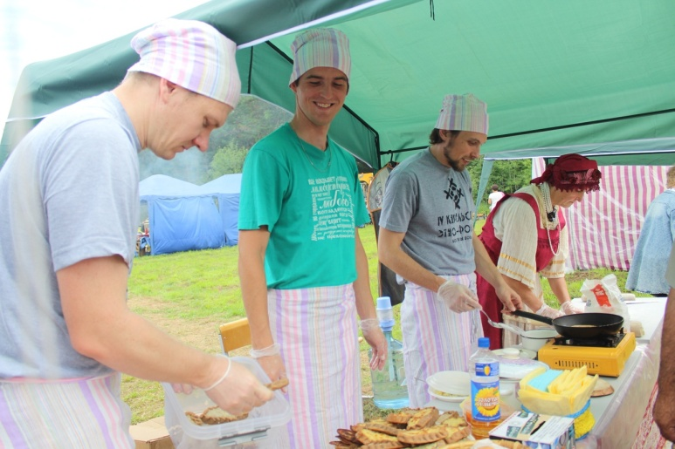
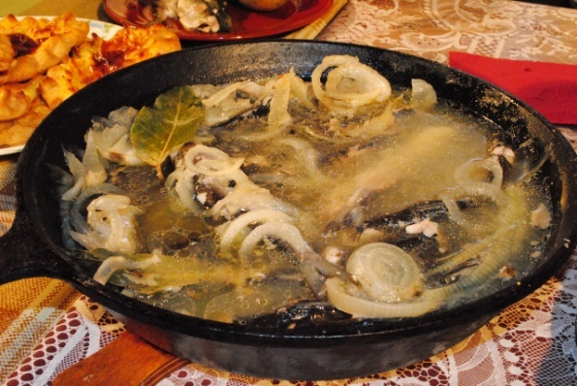
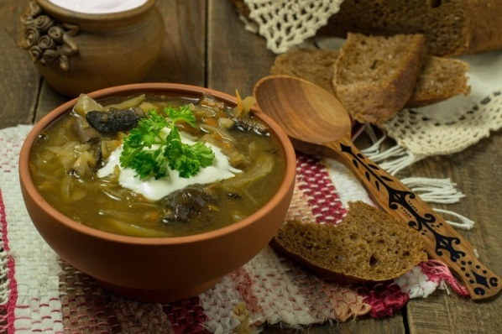
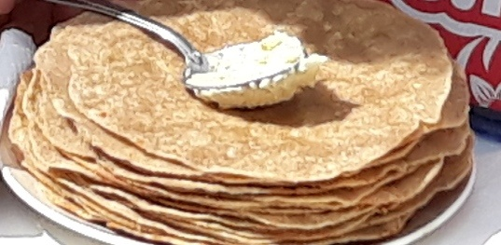
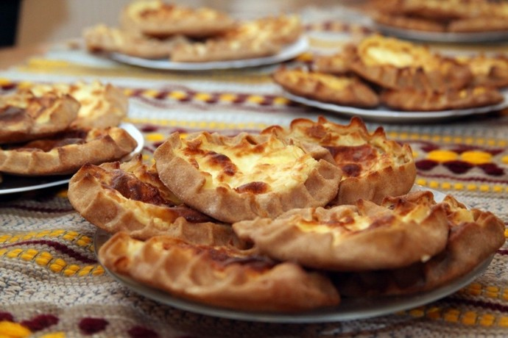
Описание мероприятия
Карельская кухня

Slide 35
Описание мероприятия
После завершения вечерней программы –фейерверк и дискотека под открытым небом.

Slide 36
Описание мероприятия

Slide 37
Анализ целевой аудитории
участники:
Туристы из других регионов РФ -18%
Жители Тверской области – 81,95%
Представители бизнес-сообщества в сфере туризма, представители СМИ – 0,05%.

Slide 38
Анализ целевой аудитории
Описание участников фестиваля по приоритетному виду туризма и уровню достатка:
Эко - и этнотуристы;
Паломники.
Программа мероприятия была интересна и детям и взрослым, возраст не ограничен.

Slide 39
Анализ конкурентной среды
На территории Тверской области мероприятия карельской направленности проводятся в Лихославльском районе: фестиваль Калитки. Данное мероприятие позиционируется как гастрономический фестиваль. Мероприятие в Спировском районе позиционируется как фестиваль карельской культуры с использованием легенды о происхождении села Козлово. Ближайший к Тверской области регион, в котором проводятся мероприятия карельской культуры – Республика Карелия. В связи с территориальной удаленностью региона и учитывая, что основной целевой аудиторией фестиваля в с.Козлово являются жители Тверской области, уровень конкуренции оценивается как низкий.

Slide 40
Схема логистики – доставки участников фестиваля

Slide 41
Официальный сайт фестиваля
Ссылка на сайт фестиваля: http://omaranda.ru/

Slide 42
Продвижение мероприятия
Сообщество Вконтакте:
https://vk.com/oma_randa - основная группа
https://vk.com/hram_v_kozlovo
https://vk.com/omaranda
https://vk.com/festomaranda
https://vk.com/omaranda2018
https://vk.com/public147931219
https://vk.com/kozlovskoe_selckoe_pocelenie
https://vk.com/wall-135894105_3214
https://vk.com/tver_360?w=wall-24241117_11968
ТВ Тверь. Главный видео портал Твери:
https://tvtver.ru/news/v-tverskoj-oblasti-projdet-festival-karelskoj-kultury/
Тверская жизнь:
https://tverlife.ru/short-news/zhiteli-tverskoy-oblasti-proydut-kvest-po-karelskim-tropam.html
Вести Тверская область: ссылка: http://vesti-tver.ru/news/novosti-raionov/v-sele-kozlovo-spirovskogo-rayona-vozrozhdayut-karelskuyu-kulturu/
Газета «Спировские известия» ВКонтакте:
https://vk.com/public147931219
Официальный сайт администрации Спировского района:
http://spirovoraion.ru/turizm.html

Slide 43
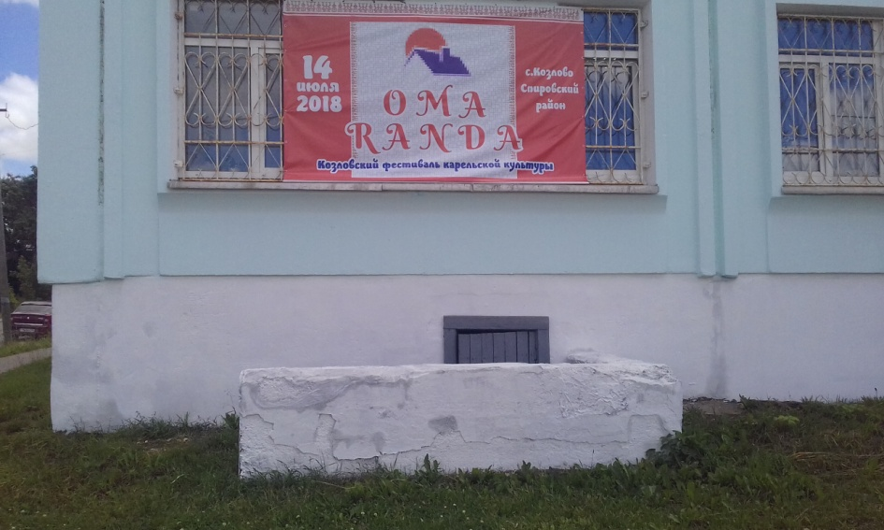
Реклама
Трасса М-10
Москва- Санкт Петербург
п. Спирово – районный цент

Slide 44
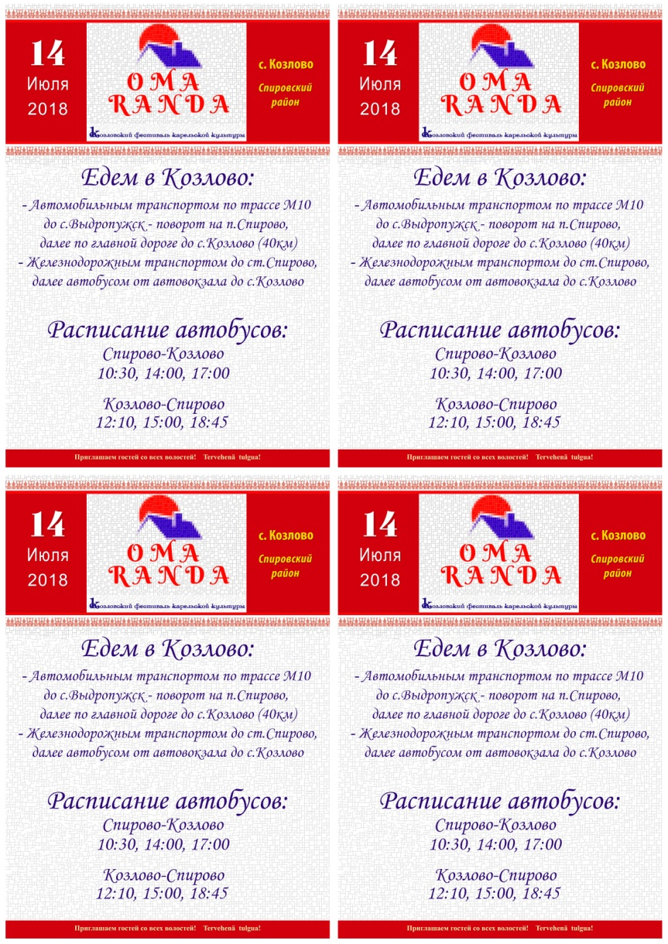
Реклама

Slide 45
Реклама на дорожном радио

Slide 46
Реклама на радио Ваня

Slide 47
Ссылки на видео фестиваля
https://youtu.be/dQMh4l7YrM4
https://youtu.be/5OpEoyIGG_U

Slide 48
Линейка сувенирной продукции с логотипом фестиваля
1. Значки
2.Магниты
3.Кружки, чайные пары
4.Футболки
5.Брелки
6.Часы

Slide 49
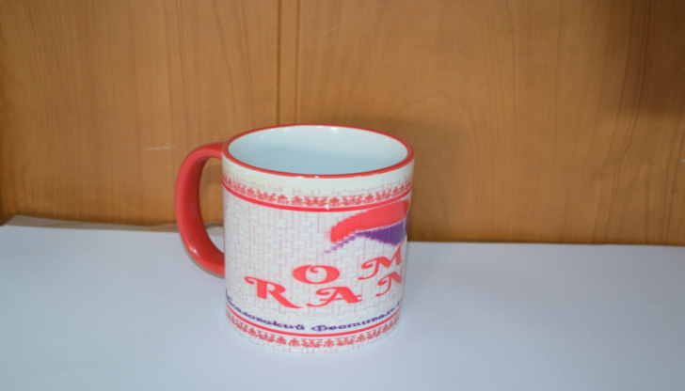
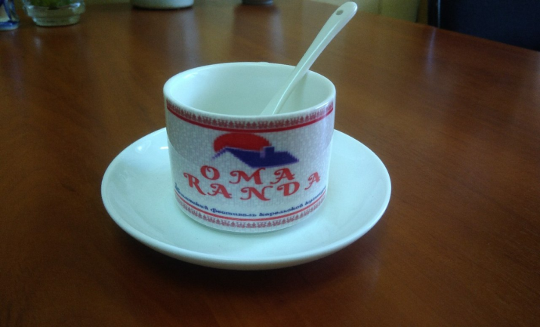
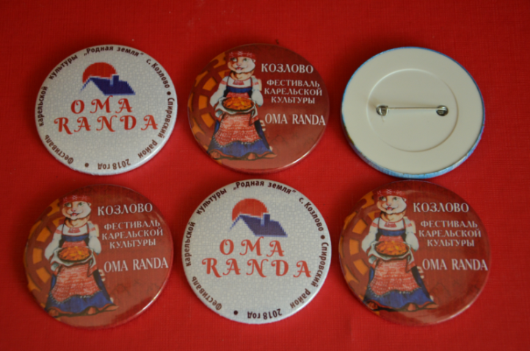
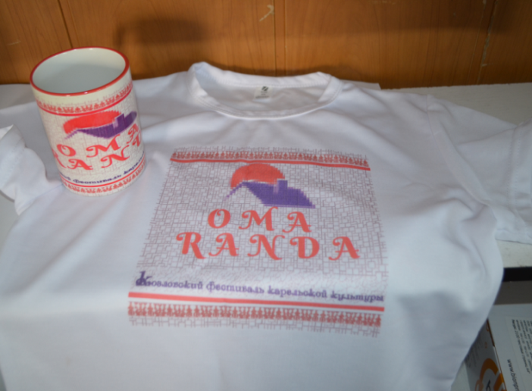
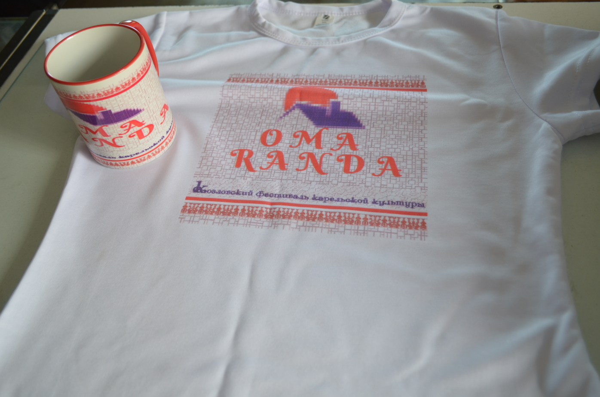
Линейка сувенирной продукции с логотипом фестиваля

Slide 50
Источники финансирования
№пп | Наименование источников финансирования | Руб.
1 | Бюджетные средства, в том числе: | 804 500
1.1 | средства областного бюджета | 293 377
1.2 | средства местного бюджета | 511 123
2. | Внебюджетные средства | 190 000
 | Итого | 994 500

Slide 51
Доходы
№пп | Статья доходов
1. | Доходы от продажи сувенирной продукции
 | Кружка
 | Чайная пара
 | Подставка под чашку
 | Брелки
 | Футболки
 | Магниты
 | Значки
2. | Доходы от фотографирования в карельских костюмах:
 | Взрослый костюм
 | Детский костюм
3. | Доходы от предоставления мест для торговли

Slide 52
План-схема организации площадки

Slide 53
План – схема организации площадки

Slide 54
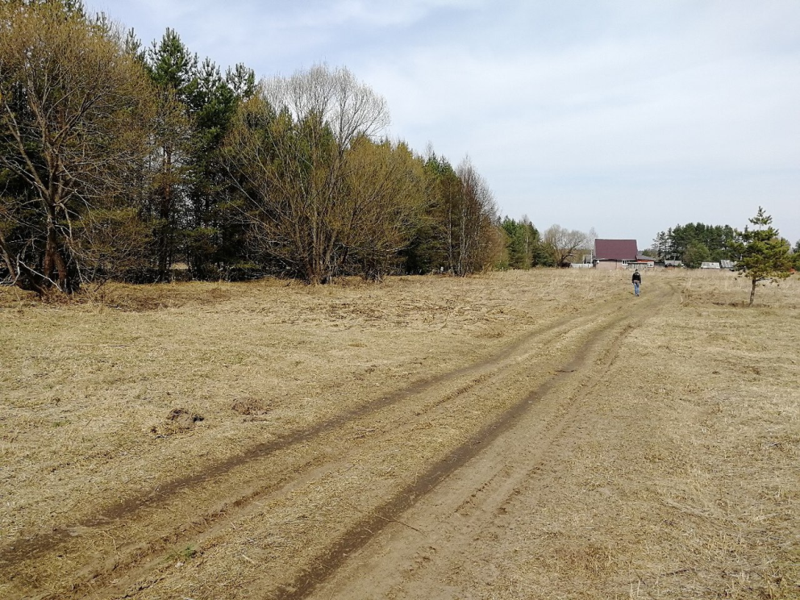
План-схема организации площадки

Slide 55
Логотип фестиваля

Slide 56
Логотип фестиваля
«OMA RANDA» в переводе с карельского языка означает «Родной край».
Восходящее солнце является символом возрождения карельской культуры. Крыша дома символизирует сохранение карельских национальных традиций.
Красный и синий цвета – основные цвета карельского орнамента.

Slide 57
Загрузка коллективных мест размещения в период проведения мероприятия
Ближайшая к месту проведения мероприятия гостиница «Тверская застава» находится в Выдропужском с/п на 266 км Федеральной трассы М-10. Номерной фонд 30 мест. Загрузка гостиницы на момент проведения мероприятия составила 30-35%

Slide 58
Количество субъектов СМП
В мероприятии было задействовано около 30 субъектов малого и среднего предпринимательства, зарегистрированных в Тверской области.

Slide 59
Контактная информация
Администрация Спировского района
Глава Спировского района
Михайлов Дмитрий Сергеевич
тел. +7(48276)21139; +7(903)8078181
E-mail: spirovoraion@gmail.com
Администрация Козловского
сельского поселения
Глава администрации Козловского с/п
Зинкин Александр Алексеевич
тел. +7(48276)23232; +7(905)1266928
E-mail: adm-kozlovo-sp@yandex.ru

